Slide 1
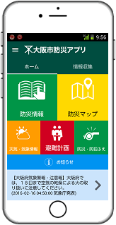
大阪市防災アプリについて
大阪市危機管理室

Slide 2
開発の背景・意図
南海トラフ巨大地震の被害想定では、迅速な避難により死者数が約12万人から約8千人に軽減されるといわれています。
大阪市では、災害時における的確で迅速な避難を支援し、日頃から災害に対する意識を啓発し、避難に関する防災知識の普及を図るスマートフォン用アプリケーションソフト「大阪市防災アプリ」をリリースしています。

Slide 3
大阪市防災アプリの特徴
浸水想定図、避難場所、避難ビルの場所など多数の資料を持ち歩かなくても情報が入手できます。
災害状況や避難時の注意点、避難するかどうかを判断できる情報がこのアプリひとつで入手できます。

Slide 4
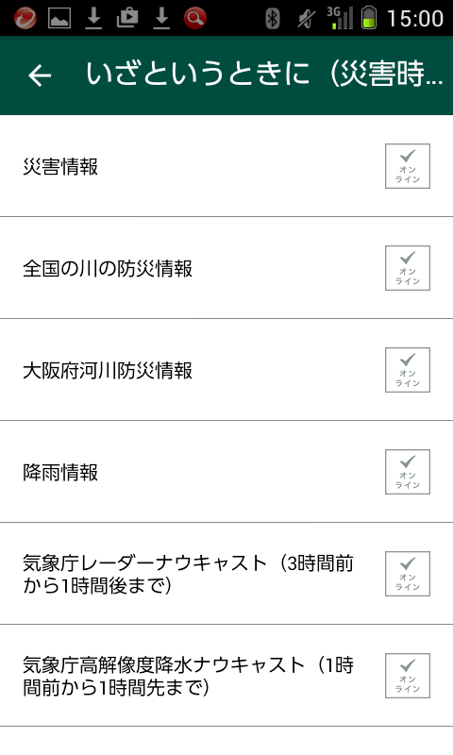
大阪市防災アプリの主な機能
防災情報などの収集
災害の時間経過に応じた情報を収集できます。
1. 災害にそなえて
事前の情報収集、大雨対策、避難経路学習などの啓発情報
2. いざというときに（災害時に）
災害情報、河川水位、雲の動き
3. 避難するときに
浸水想定図、避難所の開設状況、避難時の注意点
4. 避難してから
安否確認、避難生活情報収集等

Slide 5
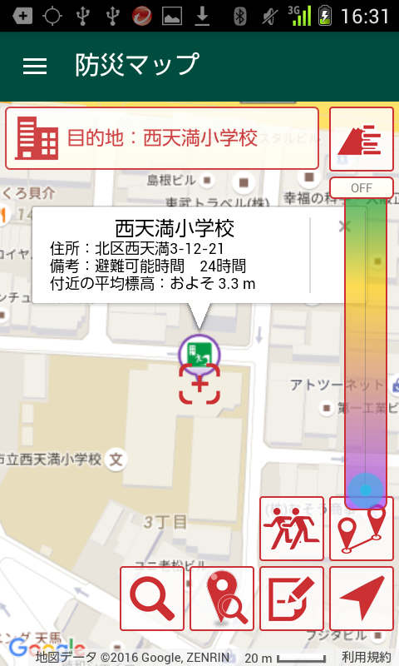
大阪市防災アプリの主な機能
防災マップ（避難場所の選択）
現在地周辺の避難場所を検索できます。
浸水想定図を見て、安全な避難場所（避難ビルなど）を選択します。
避難ビルでは、避難可能時間が表示されます。

Slide 6
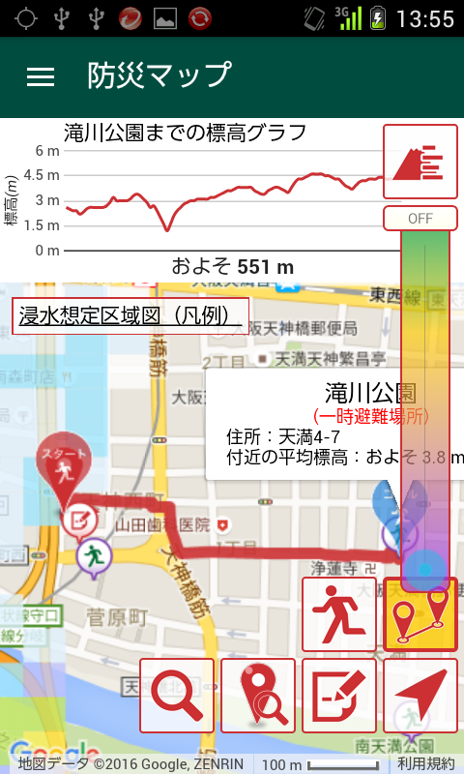
大阪市防災アプリの主な機能
防災マップ（避難場所への誘導）
選択した避難場所への避難経路を表示できます。
歩いた避難経路、周辺の地図データをスマホ内に保存できます。

Slide 7
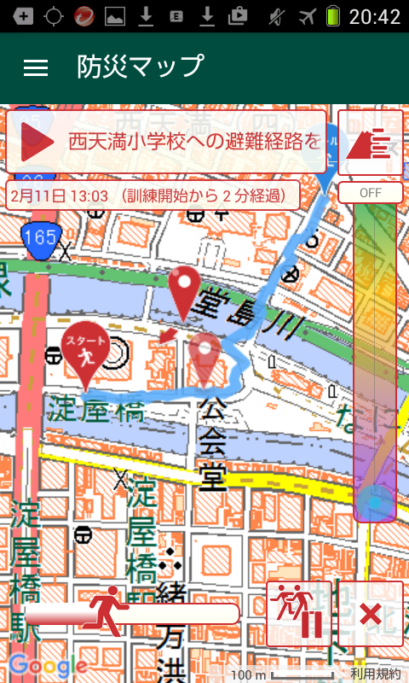
大阪市防災アプリの主な機能
防災マップ（電波が届かない場合）
電波が届かない（オフライン）のときは、事前に保存済みの地図が表示されます。

Slide 8
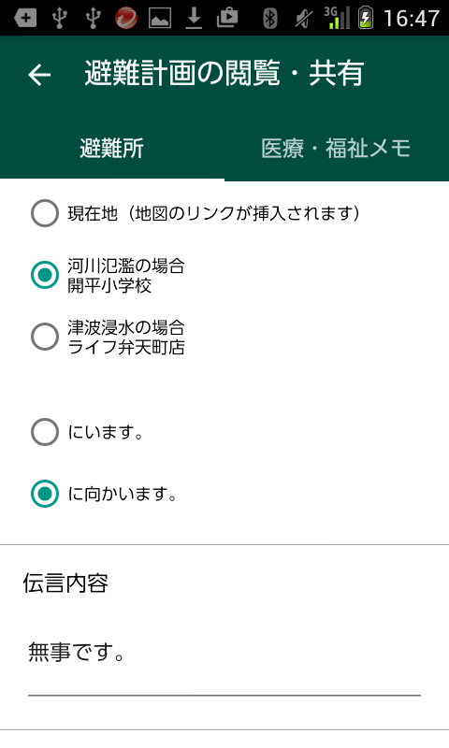
大阪市防災アプリの主な機能
避難計画の作成、災害時の避難通知メール
避難場所を事前に選んで避難計画を保存しておき、災害発生時には、家族や近所で自分を支えてくれる人に現在地やどの避難先に向かうのかなど、安否情報を簡単に10件まで一斉にメールできます。

Slide 9
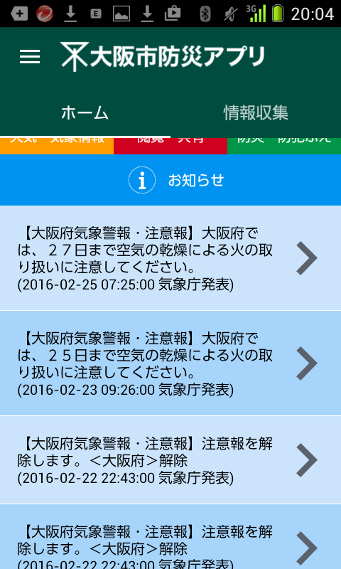
大阪市防災アプリの主な機能
大阪市や気象庁からの情報収集機能
気象庁の警報・注意報や市からのお知らせが届き、災害時の情報収集に役立ちます。
災害時の情報や防災情報を発信する危機管理室ツイッターや、内閣府（防災担当）や国土交通省などの関係省庁のSNSをアカウントなしで閲覧でき、さまざまな情報収集ができます。

Slide 10
業者選定方法及び開発経費
業者選定方法 公募型プロポーザル
契約相手方
エヌ・ティ・ティレゾナント株式会社
契約金額（税込） 3,474,360円
契約日 平成27年10月1日

Slide 11
開発スケジュール
平成26年11月
防災アプリを本市の公式アプリとして市民に推奨することを、市ICT戦略PTから市長説明、了解 。
平成27年7月公募プロポーザルを実施。
参加申出 3社 7月23日 選定委員会
選定業者 NTTレゾナント株式会社
平成27年10月1日契約。
平成28年1月よりプロトタイプテストを実施。
平成28年3月 1日 android版をリリース。
平成28年3月16日 iOS版をリリース。

Slide 12
運用経費等
○平成28年度の運用経費
1,198,800円（消費税を含む）
平成29年度も同額
○委託内容
サーバー使用料
運用保守費用
データベースの更新、障害対応、軽微な改修（OSのバージョンアップ対応を含む）など

